Slide 1
Здоровье – богатство на все времена
Министр здравоохранения ЛНР Пащенко Наталия Александровна

Slide 2
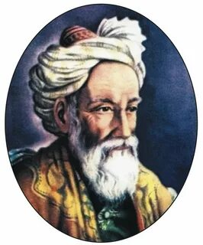
Ты скажешь, эта жизнь — одно мгновенье.
Ее цени, в ней черпай вдохновенье.
Как проведешь ее, так и пройдет,
Не забывай: она — твое творенье.
Омар Хайям
Я не хочу быть старой бабкой,
Я буду женщиной в годах.
Здоровой, стильной, элегантной,
На лабутенах и в штанах…
Хочу дожить до старости
и быть в своем уме!!!
И чтоб букетик ландышей
хотелось… По весне
Лариса Рубальская

Slide 3
«Здоровье до того перевешивает все остальные блага жизни, что, поистине, нищий здоровый человек счастливее больного короля. Девять десятых нашего счастья основано на здоровье. Отсюда вывод тот, что величайшей глупостью было бы жертвовать своим здоровьем ради чего бы то ни было: ради богатства, карьеры, образования, славы, не говоря уже о чувственных и мимолетных наслаждениях»
Артур Шопенгауэр

Slide 4
Федеральным законом РФ от 21 ноября 2011 г. № 323-ФЗ дается определение: «здоровье – это состояние физического, психического и социального благополучия человека, при котором отсутствуют заболевания, а также расстройства функций органов и систем организма»

Slide 5
Неинфекционные заболевания (НИЗ), включающие болезни сердца, инсульт, рак, диабет и хронические заболевания легких, в совокупности являются причиной 74% смертей во всем мире.
Распространение НИЗ обусловлено, прежде всего, четырьмя основными факторами риска: употреблением табака, вредным употреблением алкоголя, недостаточной физической активностью и нездоровым питанием, а также ограниченной доступностью услуг по диагностике, лечению НИЗ и уходу за лицами, уже страдающими этими заболеваниями

Slide 6
Федеральный закон РФ от 21 ноября 2011 г. № 323-ФЗ так определяет понятие охраны здоровья граждан – система мер политического, экономического, правового, социального, научного, медицинского, в том числе санитарно-противоэпидемического (профилактического) характера, осуществляемых органами государственной власти Российской Федерации, органами государственной власти субъектов Российской Федерации, органами местного самоуправления, организациями, их должностными лицами и иными лицами, гражданами в целях профилактики заболеваний, сохранения и укрепления физического и психического здоровья каждого человека, поддержания его долголетней активной жизни, предоставления ему медицинской помощи
Градация мероприятий профилактики в определении расставлена в соответствие с их вкладом в состояние здоровья индивидуума, которое зависит от:
образа жизни и социальных условий на 50-55%
генетических факторов на 20-22%
экологической ситуации на 19-20%
уровня системы здравоохранения и качества оказания медицинской помощи лишь на 7-10%

Slide 7
Виды профилактики
Первичная профилактика
Вторичная профилактика
Третичная профилактика
Четвертичная профилактика

Slide 8
По целевым группам, для которых проводится профилактическая программа, различают:
Популяционная профилактика
Групповая профилактика
Индивидуальная профилактика

Slide 9
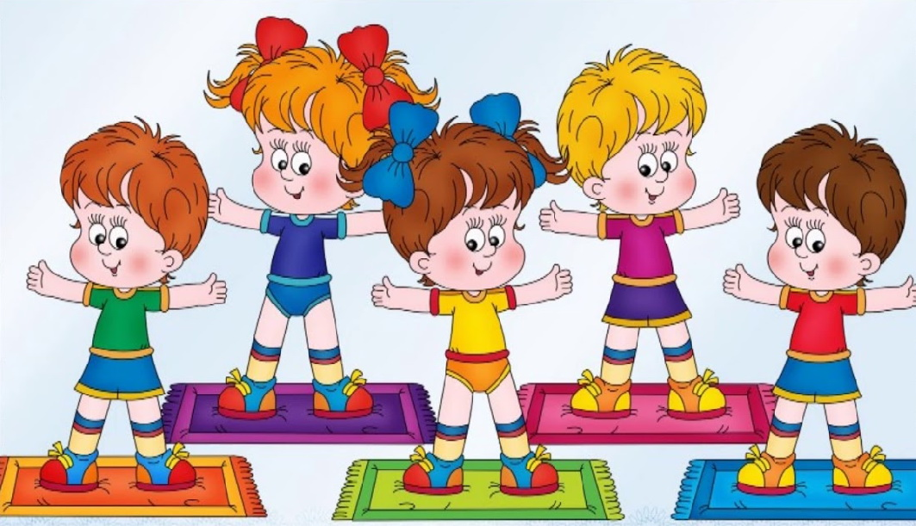
Наиболее весомый вклад в профилактику заболеваний вносит соблюдение здорового образа жизни (ЗОЖ) – это способ жизнедеятельности, направленный на сохранение и улучшение здоровья людей.
Под ЗОЖ подразумевается изменение отношения индивидуума и общества, в целом, к состоянию личного (а через него и общественного) здоровья

Slide 10
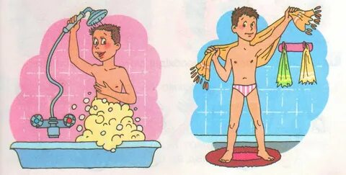
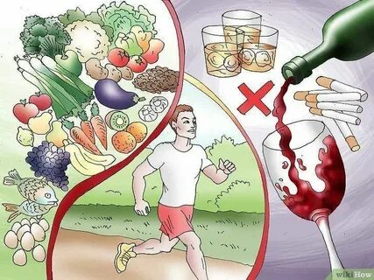
Формирование здорового образа жизни предусматривает следующие направления:
рациональное и правильное питание;
полезный отдых и рациональный труд;
правильный режим отдыха и труда;
оптимальный двигательный режим;
рациональное использование свободного времени;
личная гигиена, закаливание;
активное долголетие;
сексуальная культура и планирование семьи;
профилактика вредных привычек;
контроль за здоровьем;
правила психогигиены

Slide 11
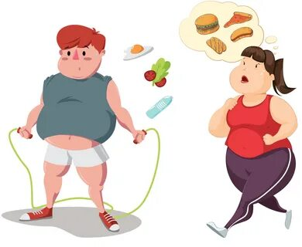
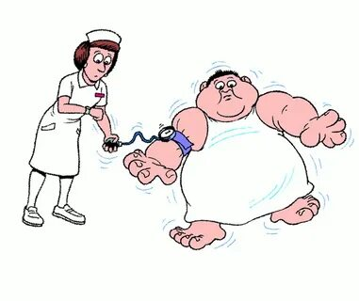
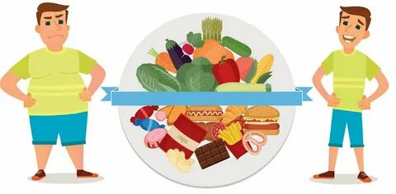
Всемирная организация здравоохранения ведущими факторами, положившими начало эпидемии ожирения считает следующие:
Глобальное изменение структуры питания
Снижение физической активности

Slide 12
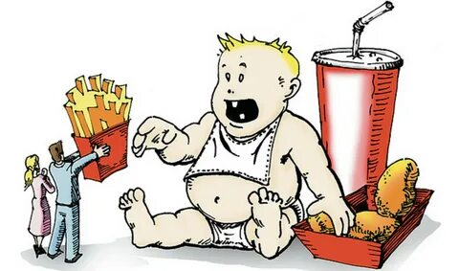
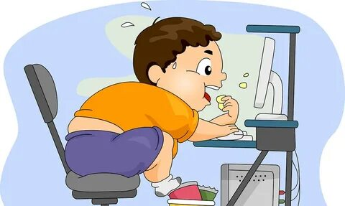
Дополнительными факторами риска развития ожирения у детей являются:
несбалансированное или недостаточное питание матери во время беременности;
прекращение грудного вскармливания до шестимесячного возраста;
ранний перевод детей на «взрослое» питание;
недостаточное количество овощей и фруктов в суточном рационе;
повышенное потребление сахаров;
питание во время просмотра телевизора, сидения у компьютера;
длительный просмотр (более 2 часов в сутки) телепередач, телефильмов, мультфильмов и т.д.

Slide 13
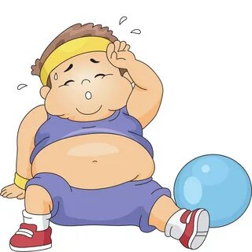
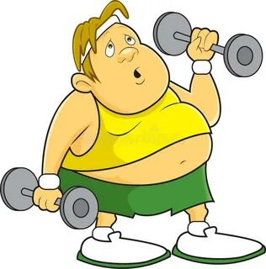
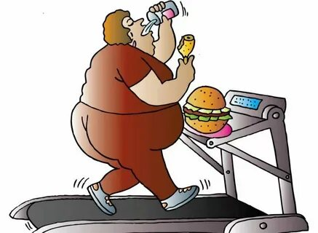
Антропометрические индексы, и в частности, индекс массы тела (ИМТ), являются эпидемиологически значимыми индикаторами рисков заболеваемости и смертности
Известно, что повышенным значениям ИМТ соответствуют повышенные риски сердечно-сосудистых и онкологических заболеваний, пониженным – респираторных заболеваний. Принятая ВОЗ классификация значений ИМТ для взрослых, определяющая интервалы пониженных, нормальных и повышенных значений массы тела, стала повсеместно применяемой из-за доступности исходных данных роста и веса.

Slide 14
Индекс массы тела (ИМТ) – условный показатель, использующийся при оценке степени ожирения или дефицита массы тела. Измеряется в кг/м²
Классификация у взрослых индивидуумов сниженного веса, повышенного веса и ожирения по отношению к индексу массы тела (ВОЗ):
Классификация | Значения ИМТ
Недостаточность веса | <18,50
- выраженная худощавость | <16
- умеренная худощавость | 16,00–16,99
- лёгкая худощавость | 17,00–18,49
Нормальный вес | 18,50–24,99
Повышенный вес | ≥25,00
- преожирение | 25,00–29,99
- ожирение | ≥30,00
- ожирение класса I | 30,00–34,99
- ожирение класса II | 35,00–39,99
- ожирение класса III | ≥40,00

Slide 15
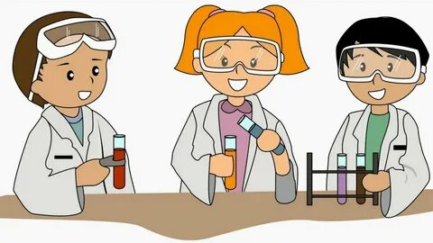
Достоверно подтверждающий наличие/отсутствие ожирения и степень его выраженности – это биоимпедансометрия
Биоимпедансным анализом состава тела называют медицинскую диагностическую технологию, использующую в качестве исходных данных результаты антропометрических измерений и измерений параметров электрической проводимости участков тела человека.
Под компонентами (параметрами) состава тела подразумевают:
жировую массу;
тощую, или безжировую массу;
клеточную массу или активную клеточную массу, если оценка выполнялась в биоимпедансном исследовании;
скелетно-мышечную массу;
минеральную массу;
жидкостные сектора организма: общую, внеклеточную и внутриклеточную воду.

Slide 16
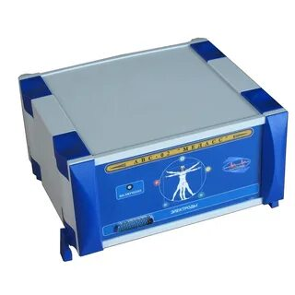
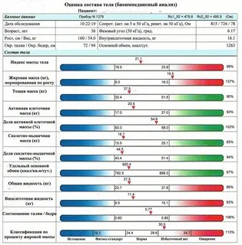
Для проведения биоимпедансометрии используют аппарат, который называется биоимпедансометр
На основании данных биоимпедансометрии можно оценить следующие показатели:
индивидуальное значение идеального веса;
количество жировой ткани в килограммах и в отношении к общему весу;
количество внеклеточной жидкости (кровь, лимфа);
количество внутриклеточной жидкости;
количество жидкости, находящейся в организме в связанном состоянии (в отеках);
количество в килограммах и процентах активной клеточной массы (мышцы, органы, мозг и нервные клетки);
ИМТ;
основной обмен веществ (ккал) — обмен веществ за 24 часа в состоянии покоя;
соотношение ионов натрия и калия в организме (Na+/К+);
отклонение измеренных величин от нормы;
динамику изменений.

Slide 17
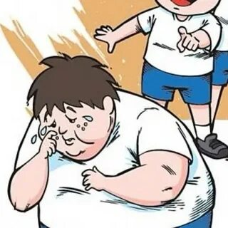
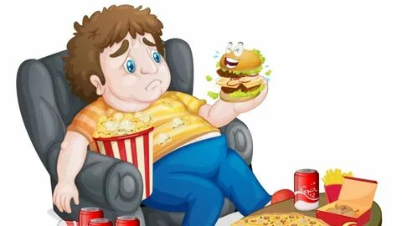
Ожирение является звеном, замыкающим порочный круг развития НИЗ:
оно является бесспорным предиктором и первым шагом развития сахарного диабета II типа, артериальной гипертензии и прочих болезней системы кровообращения, хронических заболеваний органов дыхания, которые вызывают дальнейшее прогрессирование ожирения ввиду сердечно-легочной недостаточности, сексуально-репродуктивных расстройств и гиподинамии

Slide 18
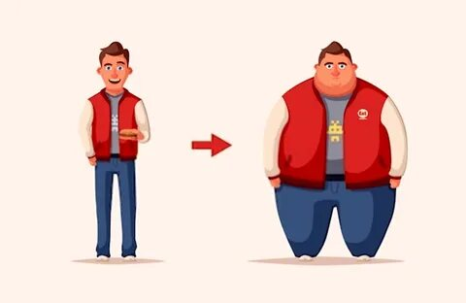
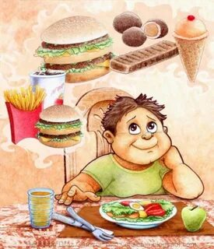
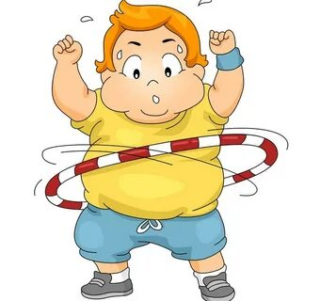
Способ прогнозирования репродуктивных нарушений у мальчиков с ожирением
Изобретение относится к медицине, а именно к эндокринологии, андрологии детского возраста, и предназначено для прогнозирования нарушений полового развития у мальчиков с ожирением в пубертатном периоде
Изобретение позволяет проводить раннюю диагностику нарушений полового развития и назначить своевременную терапию, которая позволяет избежать развития широкого спектра патологии репродуктивной системы у детей и обеспечивает социальную адаптацию
Для этого у мальчиков 11-12 лет рассчитывают индекс массы тела (ИМТ) и определяют методом ИФА в сыворотке крови уровень лептина, затем рассчитывают соотношение лептин/ИМТ и, если оно превышает 0,44, дополнительно определяют в крови уровень гормона киссептин и при его уровне менее 11,8 нг/мл прогнозируют нарушение репродуктивной функции мальчиков в пубертатном периоде

Slide 19
Способ диагностики нарушений полового развития у мальчиков
включающий ультразвуковое исследование предстательной железы и гонад с последующим анализом их объема, отличающийся тем, что проводят одновременное исследование предстательной железы и гонад, определяют суммарный объем гонад и объем предстательной железы, затем вычисляют коэффициент соотношения суммарного объема гонад к объему предстательной железы по формуле
где:
К – коэффициент соотношения;
Vп.ж. – объем предстательной железы;
Vг.сумм. – суммарный объем гонад,
сравнивают его со стандартным коэффициентом, равным 1,6-2,0, оценивают характер выявленных отклонений от нормы полученных значений, состояние органов репродуктивной системы, и при значении К≤1,6 судят об уменьшении объема гонад по отношению к предстательной железе – гипого-надизме или увеличении объема предстательной железы при воспалительных или объемных процессах и диагностируют нарушение полового развития, а при значении К≥2,0 судят о недоразвитии предстательной железы, или об увеличении гонад при опухолевом или воспалительном процессе и диагностируют нарушение полового развития мальчиков, страдающих ожирением в препубертате, позволяющего провести своевременное адекватное лечение и обеспечить медико-социальную адаптацию

Slide 20
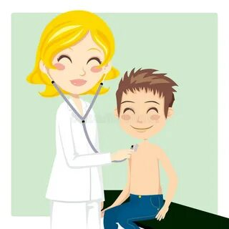
Актуальность
Без преобразований в сфере культуры здорового образа жизни и профилактики заболеваний не удастся добиться кардинального изменения существующих показателей смертности и заболеваемости населения!
Необходим целый комплекс воздействий - законодательных, культурных и др. Только совместные усилия медиков и общества в целом способны улучшить состояние общественного здоровья!

Slide 21
Факторы риска
- гиподинамия;
- неправильный сон;
- дисбаланс психики
- нарушение углеводного обмена;
- ожирение;
- гормональный дисбаланс;
- вегетативная дисфункция
- гипертония;
- инфаркт миокарда, ОНМК;
- сахарный диабет;
- ожирение;
- нарушение репродуктивных функций;
- бесплодие
Профессиональная непригодность

Slide 22
Цели и задачи программы
Цели программы – улучшение здоровья населения, качества жизни, формирование культуры общественного здоровья, ответственного отношения к здоровью.
Программа направлена на разрешение следующих задач:
достижение общественно значимого результата по увеличению доли граждан, ведущих здоровый образ жизни;
формирование системы мотивации граждан к здоровому образу жизни, включая здоровое питание и отказ от вредных привычек;
увеличение обращаемости в медицинские организации по вопросам здорового образа жизни;
увеличение числа лиц, которым рекомендованы индивидуальные планы по здоровому образу жизни;
осуществление мероприятий, связанных с формированием здорового образа жизни на производстве;
увеличение доли граждан, систематически занимающихся физической культурой и спортом;
разработка с применением межведомственного взаимодействия мероприятий, направленных на повышение уровня внутренней мотивации граждан к ведению здорового образа жизни, ограничение потребления алкоголя, защиту от табачного дыма, оптимизацию структуры питания населения Республики, сокращению потребления соли и сахара, осуществление мониторинга за состоянием питания различных групп населения с применением научных исследований;
формирование среды, способствующей ведению гражданами Республики здорового образа жизни, включая создание соответствующих структур в системе учреждений здравоохранения или межведомственных центров, проведение информационно-коммуникационных кампаний по пропаганде здорового образа жизни; вовлечение граждан, волонтерских и некоммерческих организаций в мероприятия по укреплению общественного здоровья

Slide 23
Ожидаемые результаты, их социальная эффективность
создание культа здоровья как фундаментальной ценности жизни современного человека;
создание системы укрепления общественного здоровья, налаживание межведомственного взаимодействия по формированию мотивации граждан к сохранению собственного здоровья;
повышение профессиональной компетенции социальных партнеров по вопросам формирования ЗОЖ;
разработка методических рекомендаций для специалистов социальной сферы, педагогов, работников культуры по вопросам пропаганды и формирования ЗОЖ;
увеличение количества предприятий, организаций, внедряющих корпоративные программы укрепления здоровья на рабочем месте, формирование мотивации работодателей и работников к сохранению и укреплению здоровья населения;
увеличение количества граждан, информированных по вопросам ведения здорового образа жизни, профилактике неинфекционных заболеваний и мотивированных к ведению ЗОЖ;
увеличение количества граждан, информированных о вреде курения, и мотивированных к отказу от курения или сокращение выкуриваемых сигарет;
увеличение количества граждан, информированных о значении рационального питания, в профилактике алиментарно-зависимых заболеваний;
повышение уровня информированности населения о факторах риска развития и методах профилактики онкологических заболеваний;
увеличение количества граждан, прошедших профилактические осмотры;
увеличение числа находящихся на лечении больных артериальной гипертонией, достигших целевых уровней артериального давления;
снижение преждевременной смертности от неинфекционных заболеваний

Slide 24
Благодарю за внимание!

